Slide 1
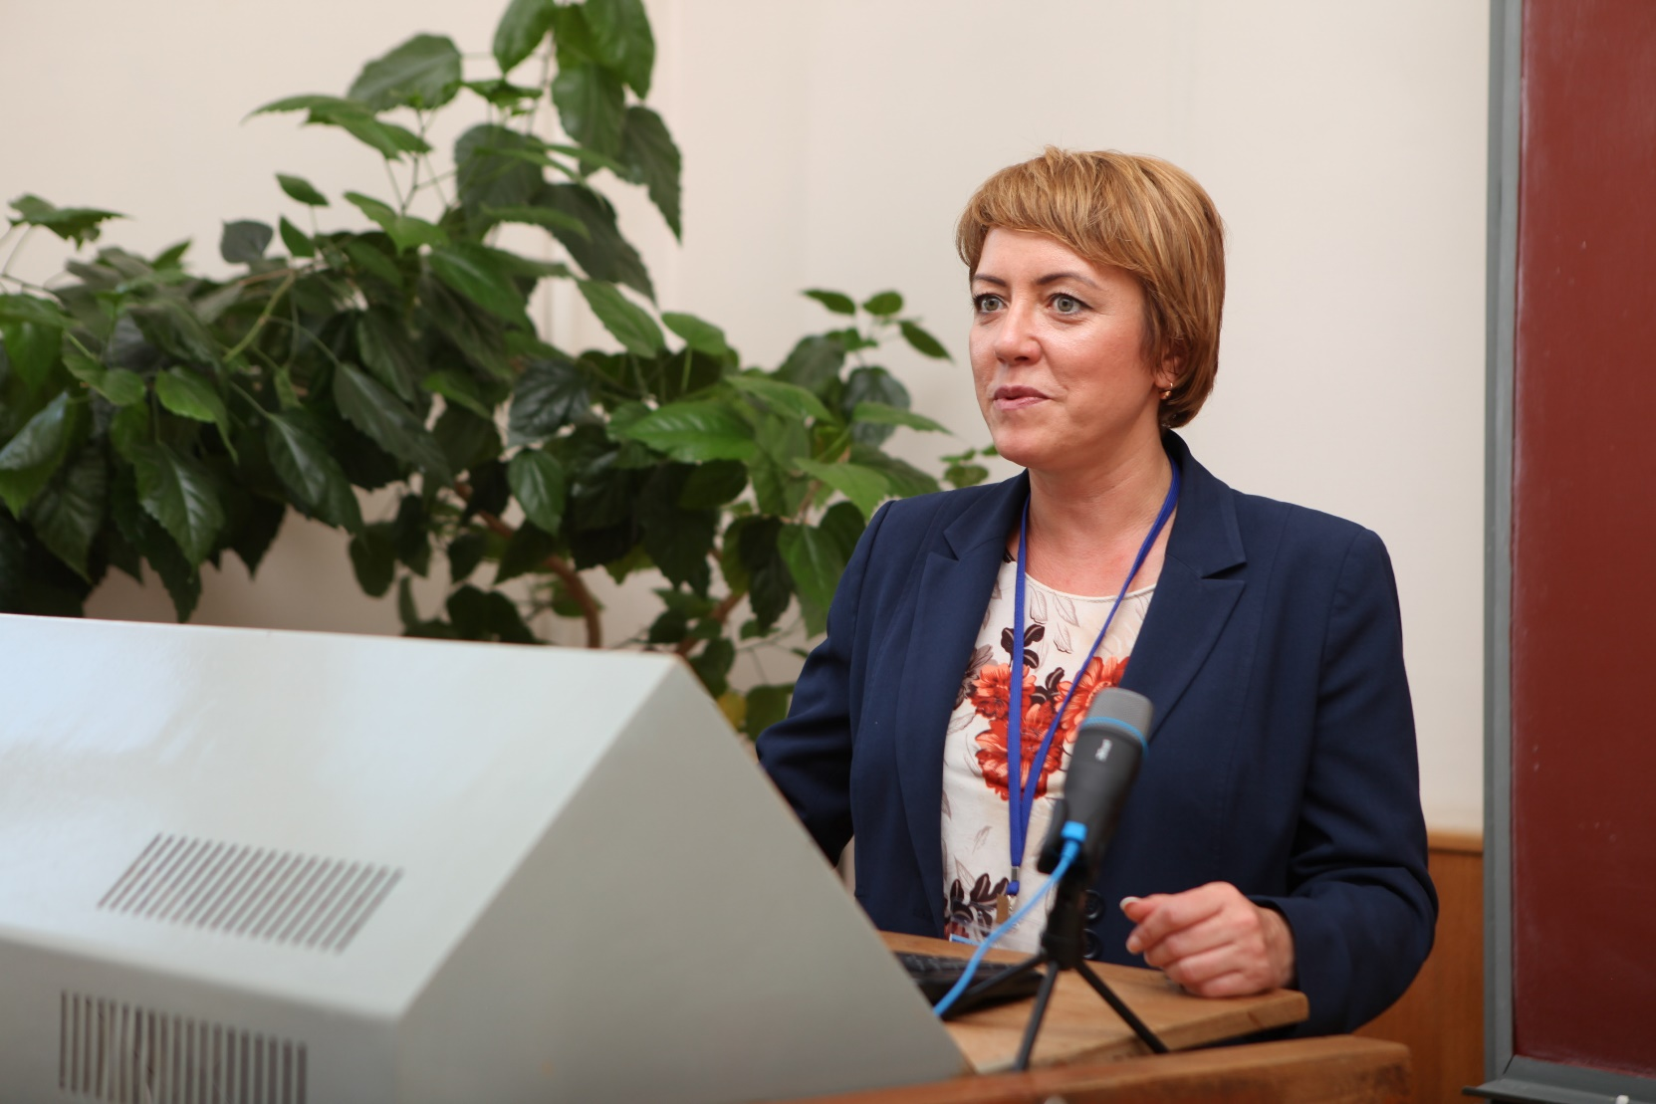
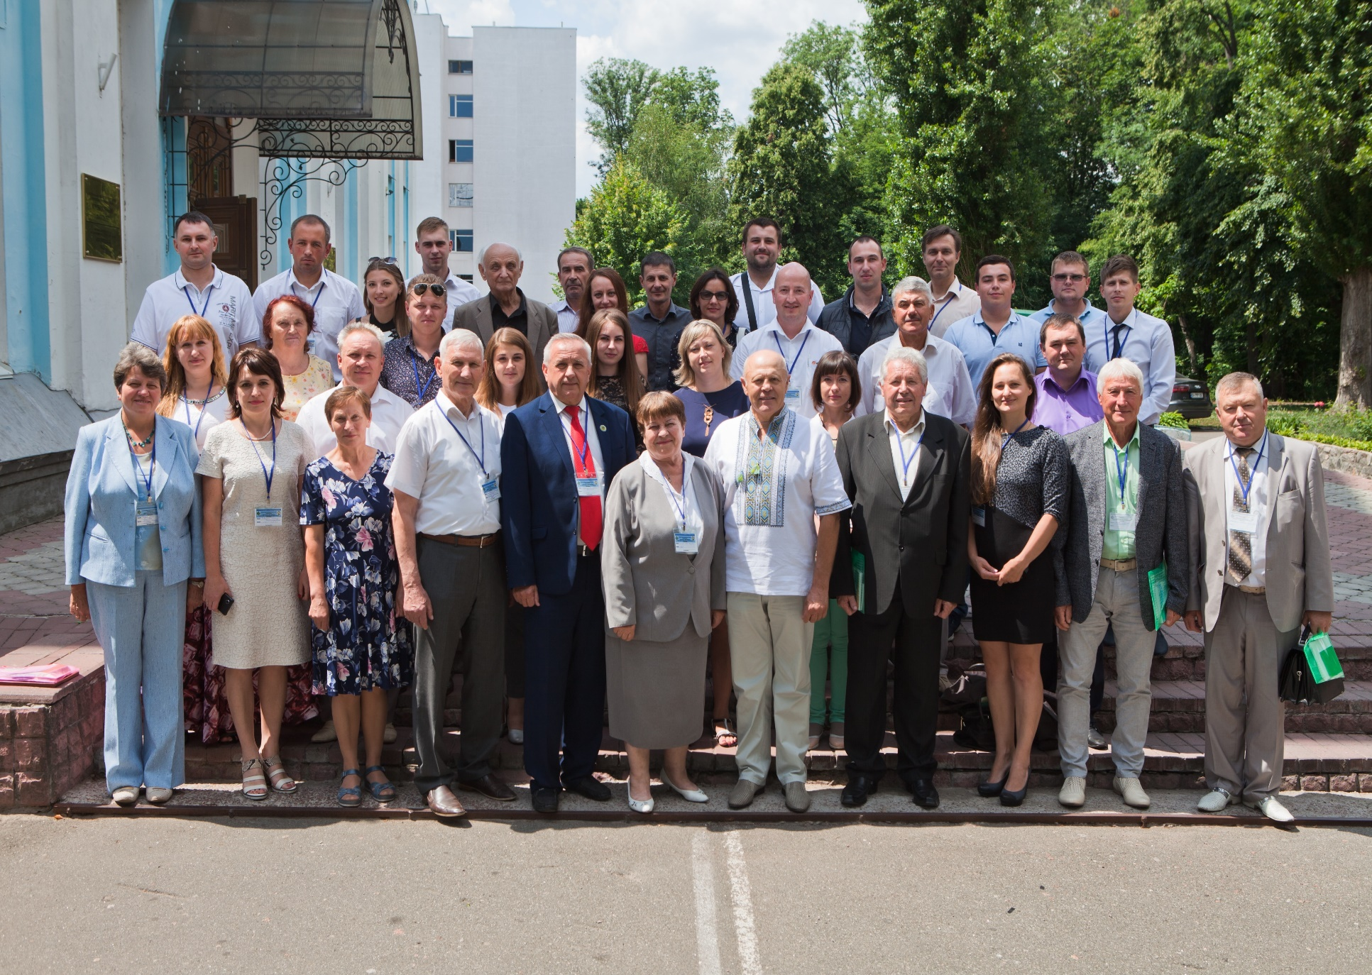
Міжнародна науково-практична конференція «Інновації у виробництві, зберіганні та переробці рослинницької сировини» присвячена 50-річчю створення кафедри технології зберігання, переробки та стандартизації продукції рослинництва ім. проф. Б.В. Лесика»

Slide 2
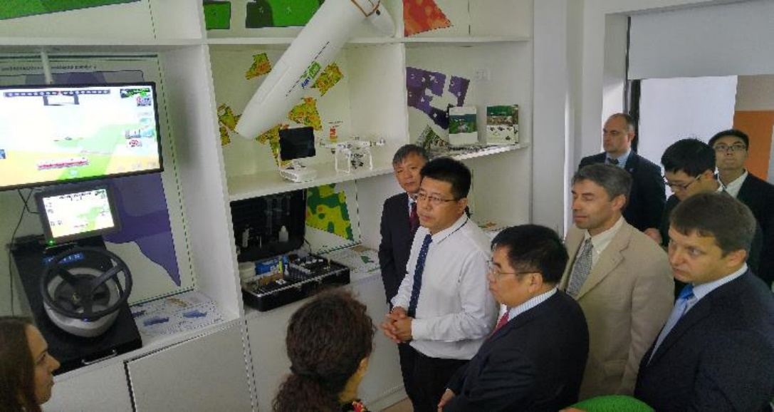
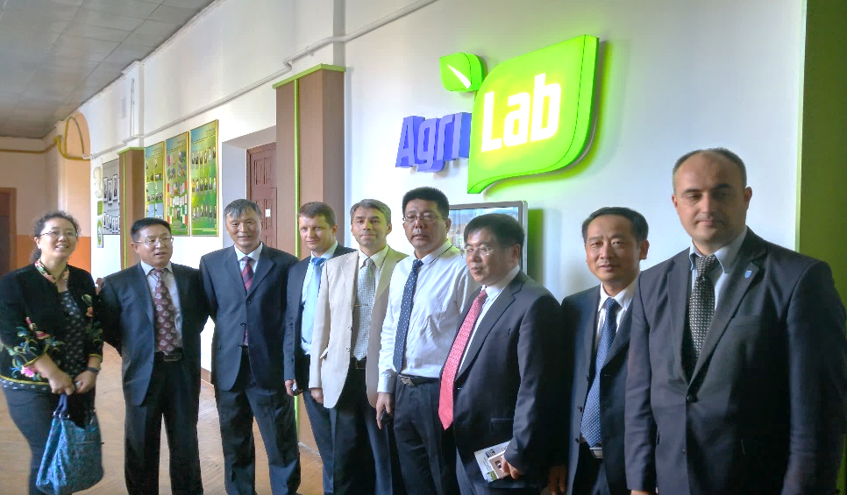
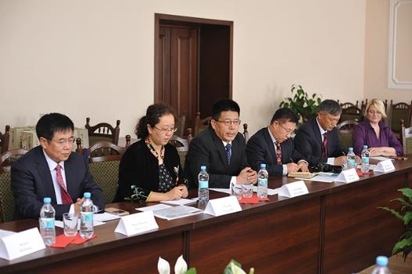
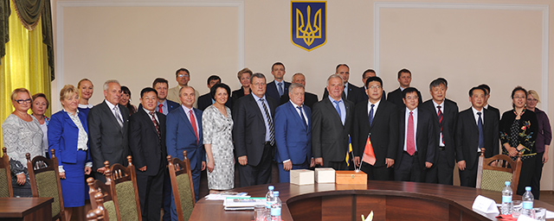
Делегація Шеньянського аграрного університету
на чолі з ректором Liu Guanglin
ознайомилась з діяльністю факультету

Slide 3
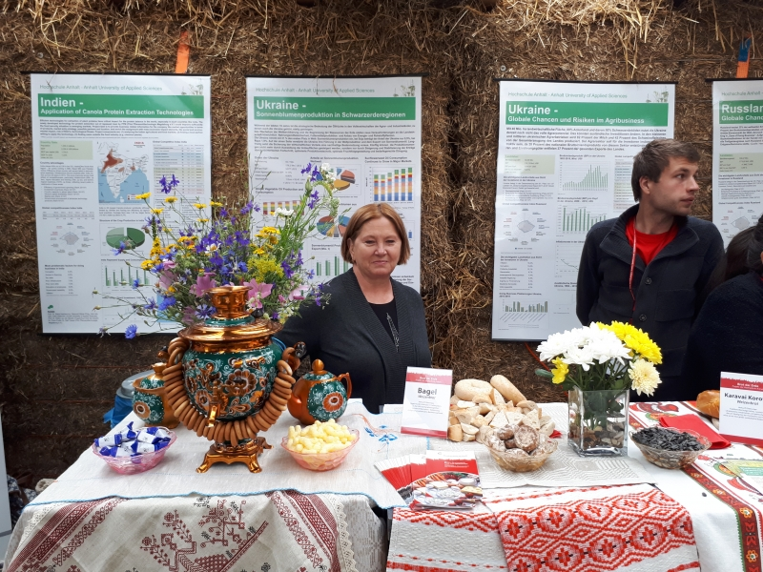
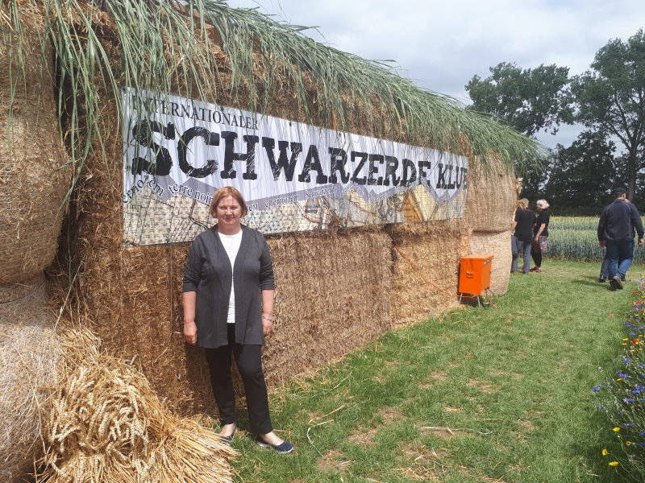
12-14 червня в Німеччині співробітники кафедри рослинництва прийняли участь у одній з найбільших сільськогосподарських виставок - DLG-Feldtage 2019

Slide 4
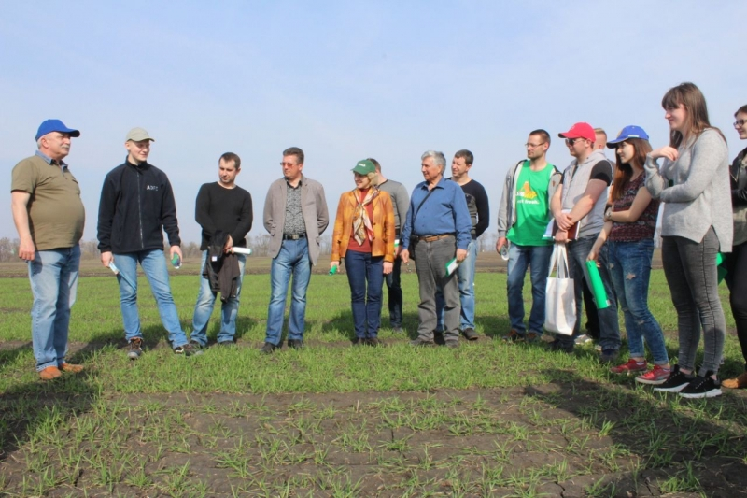
Моді науковці та викладачі агробіологічного факультету взяли участь у навчально-виробничому семінарі Німецько-українського аграрного демонстраційного центру

Slide 5
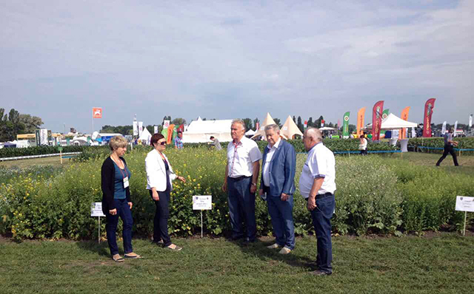
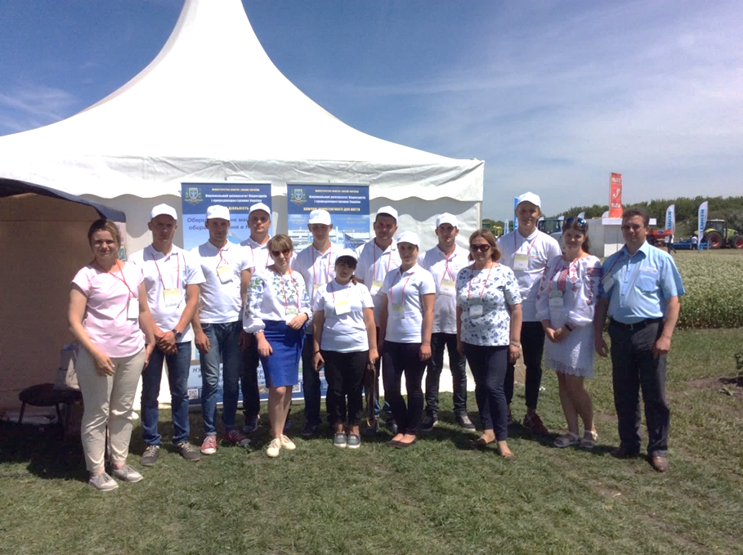
Науковці кафедри рослинництва презентують свої досягнення ректору університету та першому проректору на Міжнародному дні поля

Slide 6
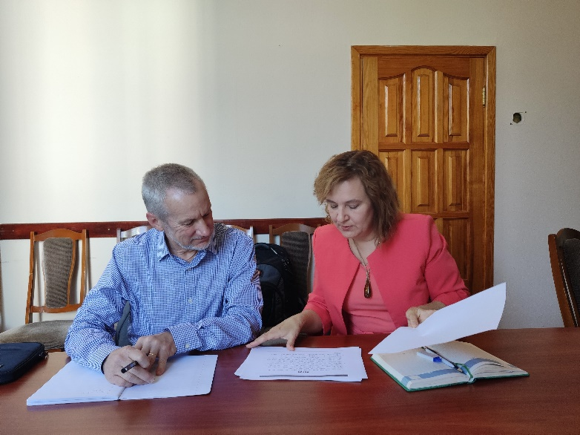
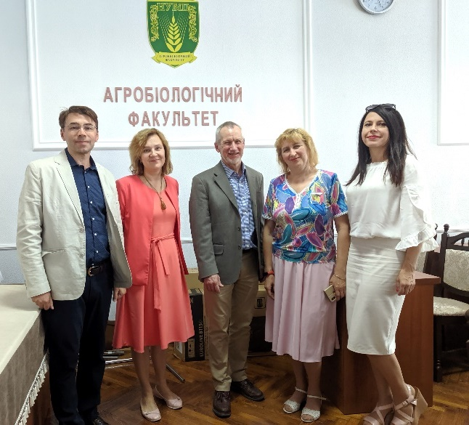
МІЖНАРОДНА СПІВПРАЦЯ з Університетом штату Пенсильванія (США) за участю професора – Річарда Стейхауера Намічені плани на майбутнє співробітництво із коледжем сільськогосподарських наук PSU: - впровадження сумісних онлайн курсів дисциплін для англомовних груп студентів НУБіП; - проведення міжнародної літньої школи із обстеження ґрунтів із залученням професора PSU – Патріка Дрогана; -читання дисциплін професорами PSU; - кредитно-трансферні вимоги щодо адаптації навчальної програми із ґрунтознавства (НУБіП України) стандартним вимогам дисципліни ‘Introductory Soil Science” в PSU, тощо.

Slide 7
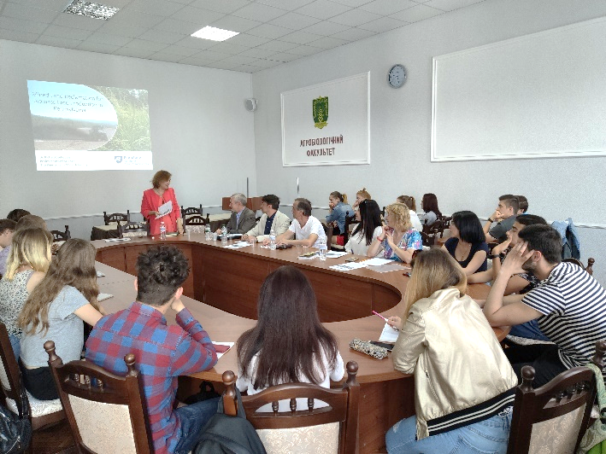
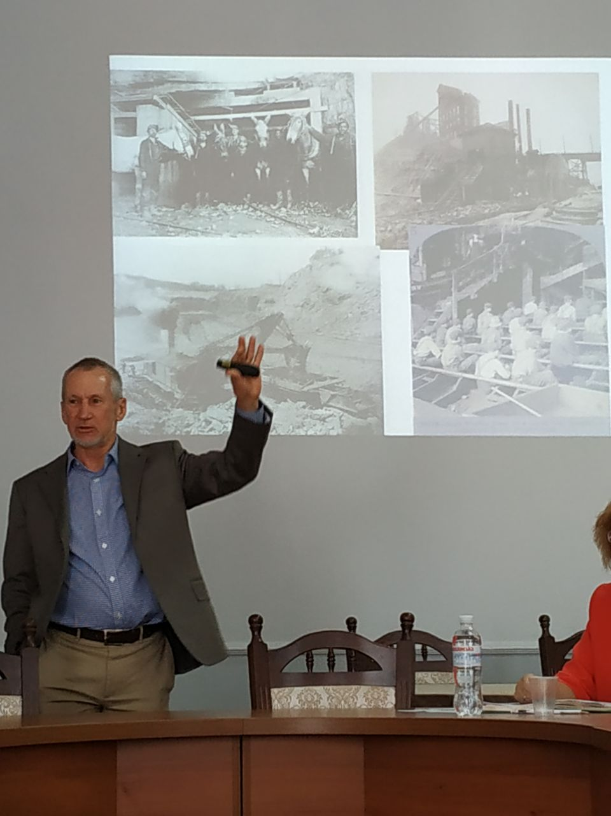
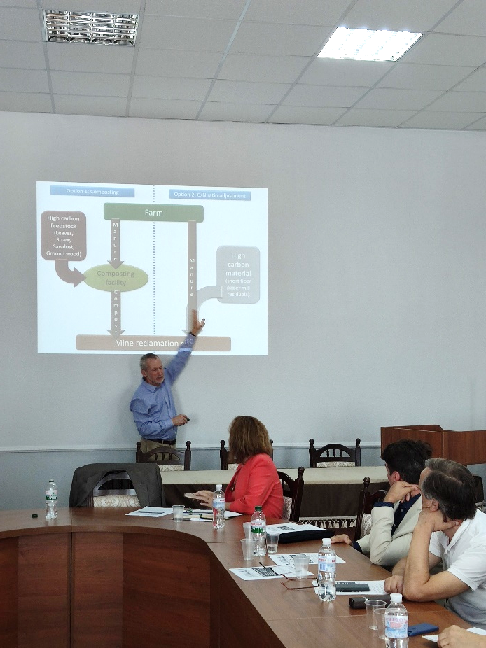
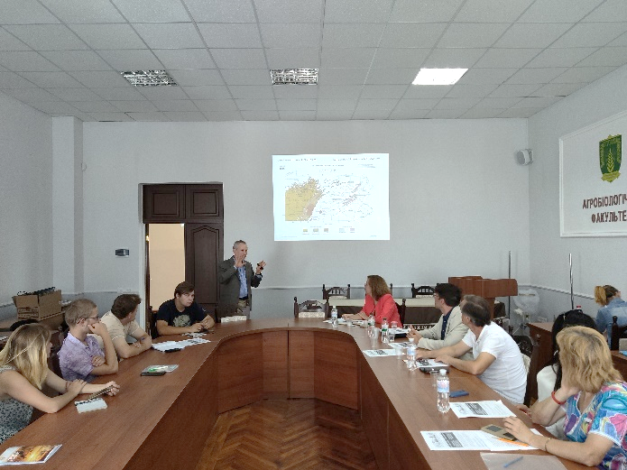
МІЖНАРОДНИЙ СЕМІНАР за участю професора Університету штату Пенсильванія (США) – Річарда Стейхауера
«ВІДНОВЛЕННЯ ТЕХНОГЕННО-ПОРУШЕНИХ І ДЕГРАДОВАНИХ ҐРУНТІВ У СУЧАСНОМУ ЗЕМЛЕКОРИСТУВАННІ»

Slide 8
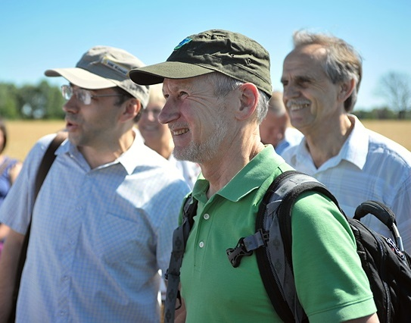
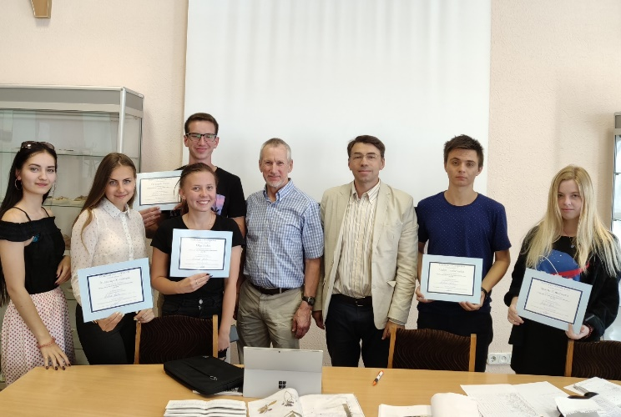
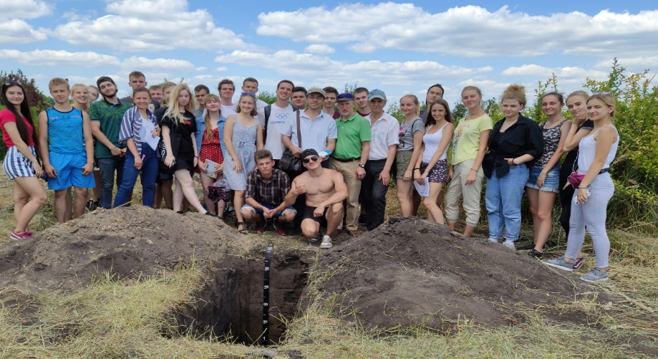
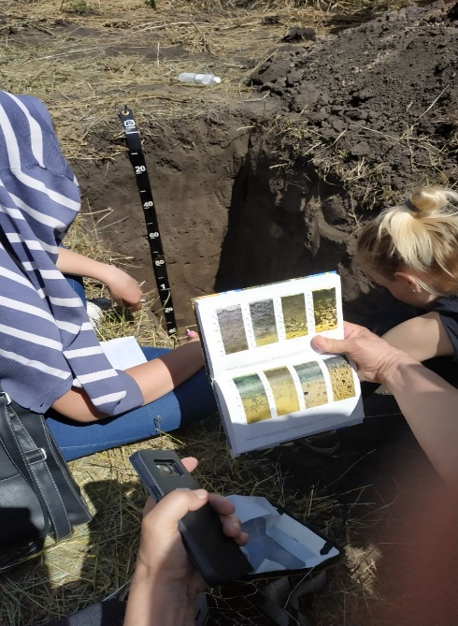
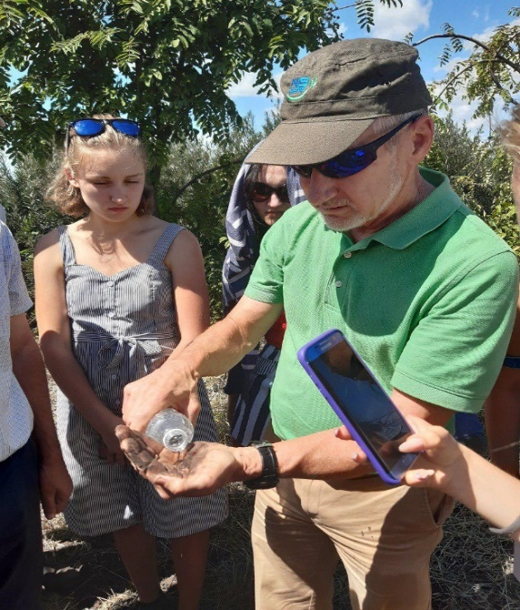
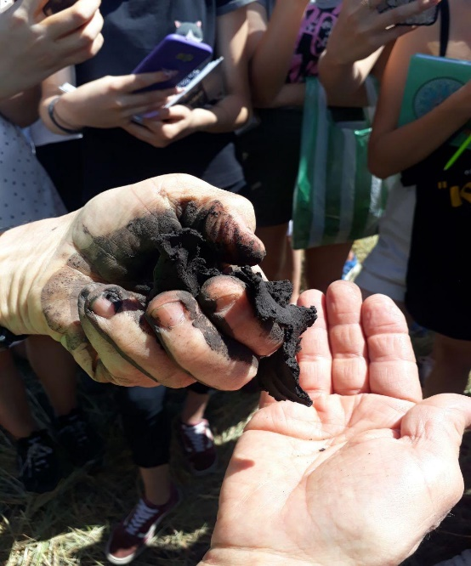
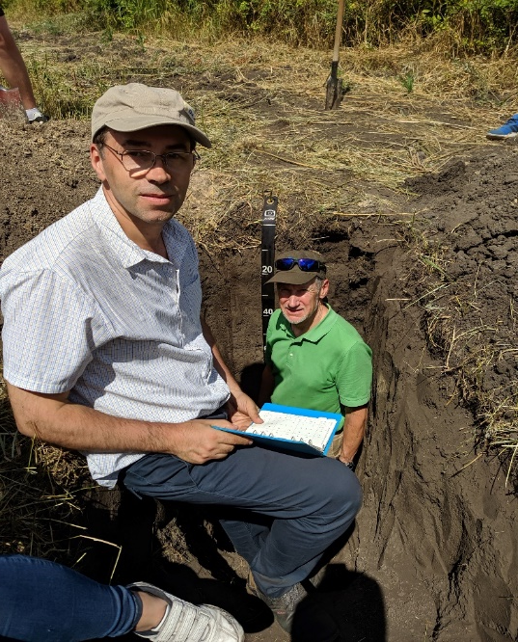
ЛІТНІЙ ТРЕНІНГ «US APPROACH TO SOIL PROFILE DESCRIPTION: FIELD PRACTICUM»
на базі кафедри ґрунтознавства та охорони ґрунтів і Агрономічної дослідної станції НУБіП України, 24.06.2019-04.07.2019 рр.

Slide 9
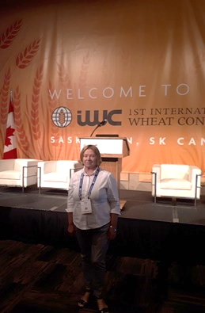
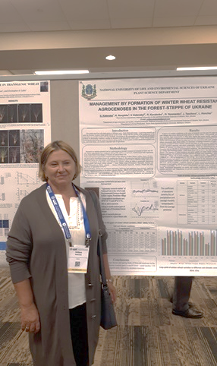
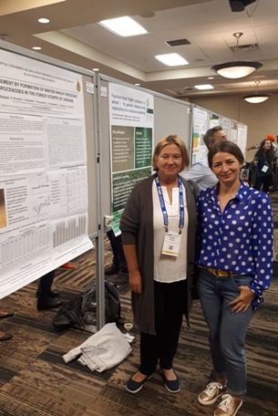
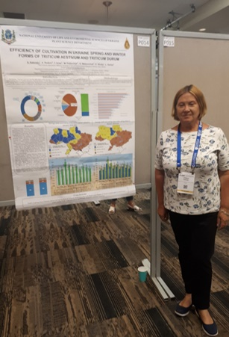
21 – 26 липня 2019 ПЕРШИЙ МІЖНАРОДНИЙ КОНГРЕС ПШЕНИЦІ, Канада
НУБіП України був представлений завідувачем кафедри рослинництва професором Світланою Каленською

Slide 10
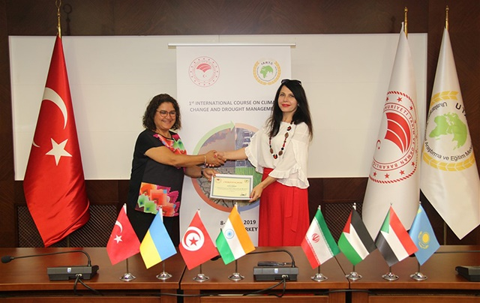
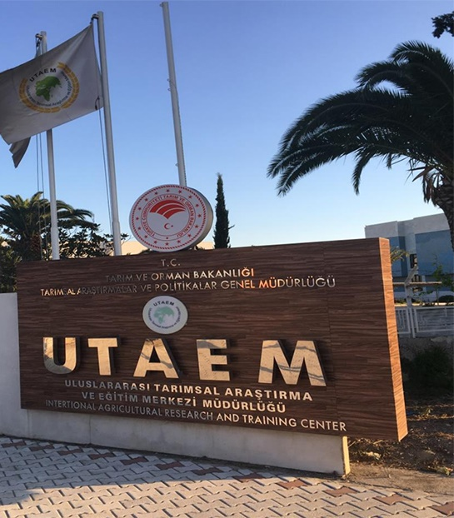
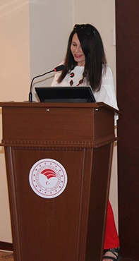
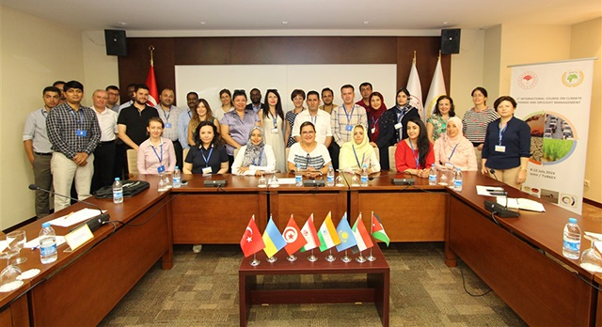
МІЖНАРОДНИЙ ТРЕНІНГ в Аграрному науковому та навчальному центрі Міністерства сільського та лісового господарства Туреччини (м. Ізмір)
доцент кафедри кормовиробництва, меліорації і метеорології агробіологічного факультету НУБіП України Анна Ярош,

Slide 11
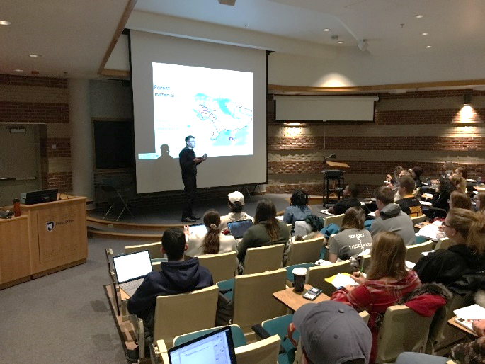
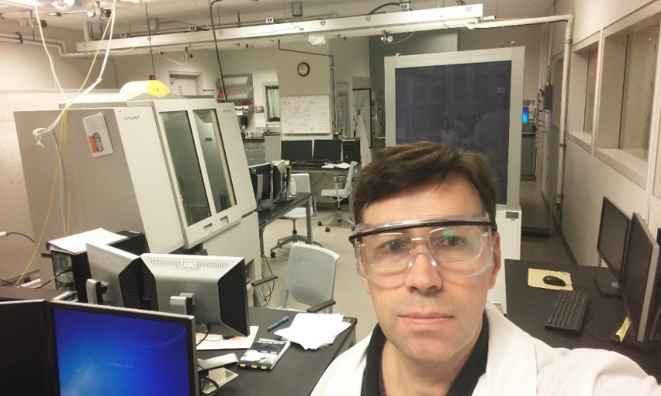
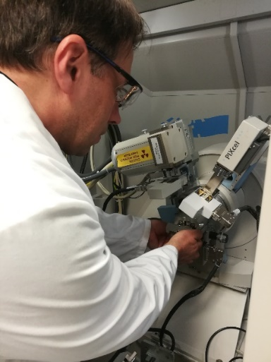
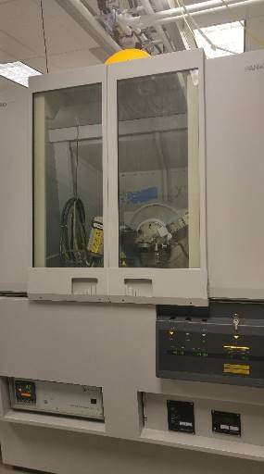
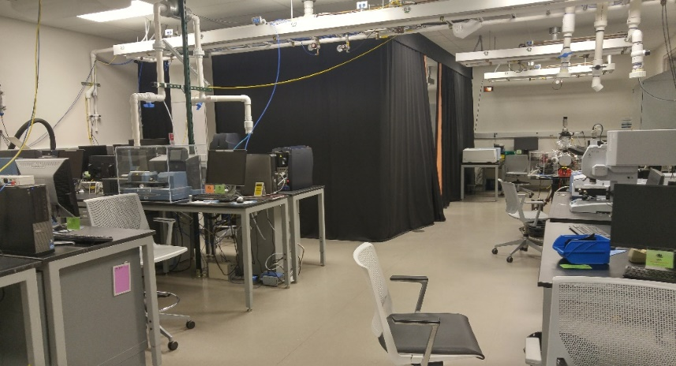
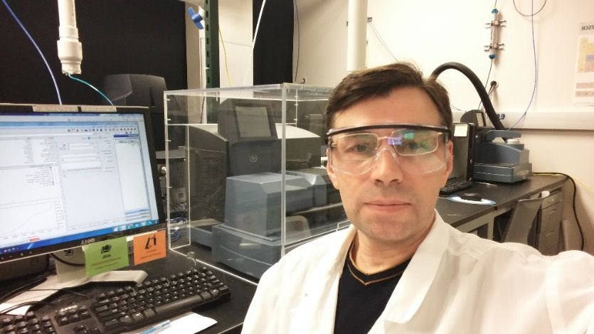
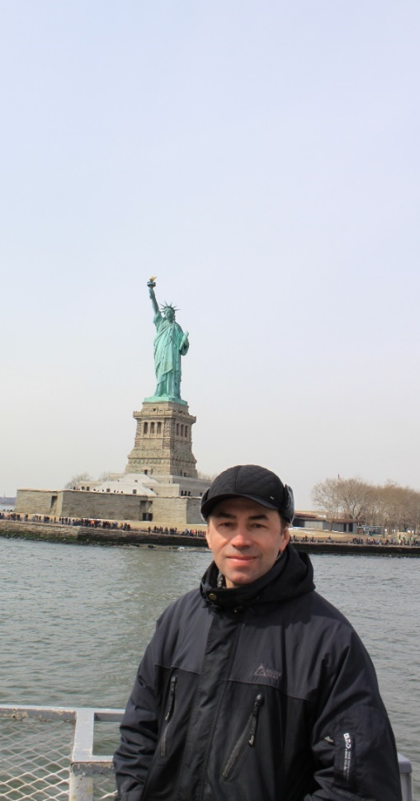
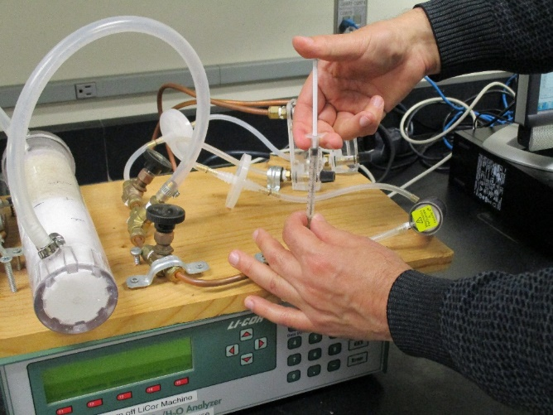
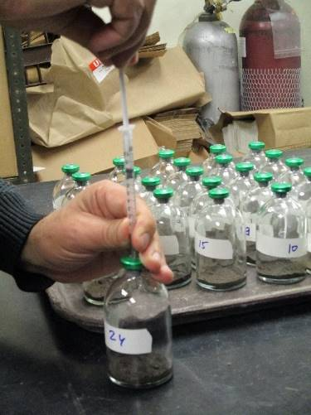
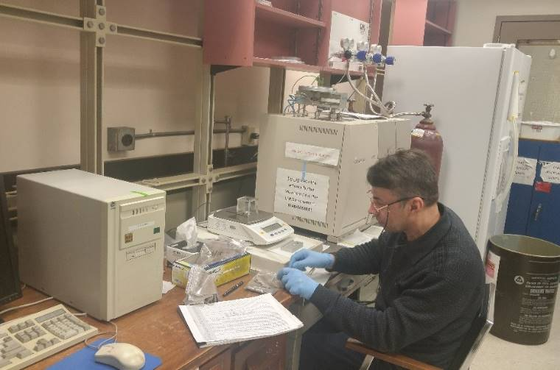
Yurii Kravchenko, Training on Woskob International Research in Agriculture (WIRA) Scholar Program,PSU, 07.01.2019-02.05.2019,

